Slide 1
El ave nacional de Colombia
Presentado por :
Juan Sebastián Montoya Díaz

Slide 2
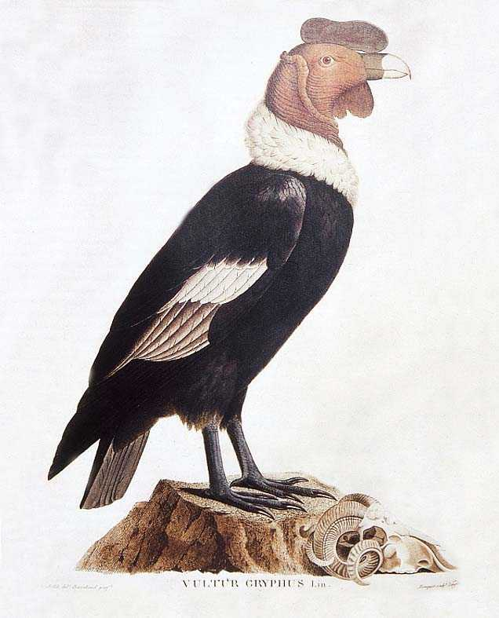
Cóndor
En las culturas antiguas los dioses con frecuencia aparecen representados bajo la figura de animales; por ello, desde la antigüedad remota, las imágenes de animales y en particular las de las aves de presa, han merecido la admiración y el respeto de los hombres.

Slide 3
Identificación
Una de las mayores aves voladoras que hay actualmente en el mundo. Técnicamente, es algo así como un chulo o gallinazo gigante, negro, con una superficie blanca muy contrastante en la parte superior de las alas y con un collar también blanco. Los machos tienen una cresta en la cabeza y un pedazo de piel suelta en la garganta.

Slide 4
Cuanto recorre
Se dice que recorre hasta 200 leguas en un día. Solamente vuela en los días de sol. Su plumaje es negro, con visos azulados como el acero, y sus potentes alas están rodeadas de blanco. También es blanca su majestuosa gorguera.

Slide 5
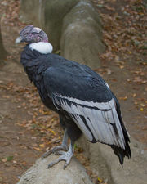
Su aspecto físico
Es un ave grande y negra, con plumas blancas alrededor del cuello y en partes de las alas. La cabeza carece de plumas y es de color rojo, pudiendo cambiar de tonalidad de acuerdo al estado emocional del ave

Slide 6
Banderas de Cundinamarca
es el principal símbolo oficial del departamento colombiano de Cundinamarca. Fue establecida por Antonio Nariño en su calidad de presidente del recién establecido Estado Libre e Independiente de Cundinamarca el 17 de julio de1837, en sustitución de la bandera española.

Slide 7

colores
Los colores de la bandera son azul celeste, amarillo dorado y rojo. Tuvo origen en una combinación de colores del pabellón español otorgado a la provincia de Santafe a finales del siglo XVIII

